Slide 1
Iterator (반복자)
발표자 : 이소민

Slide 2
Container
기본 자료형(int 등)과
유저 정의 자료형(struct, class)를 담는 자료구조

Slide 3
container 분류
연속 메모리 : 동적할당 된 하나의 메모리 단위에 데이터 요소 저장 (vector, string, deque)
노드 기반 : 동적할당 된 하나의 메모리 단위에 하나의 요소만 저장 포인터로 이들을 연결 (list)

Slide 4
map
map<key, value> : key와 value를 pair 형태로 선언
- 반복자 : begin(), end()
- 추가/삭제 : insert(make_pair(key,value)), erase(key)
- 조회 : find(key), count(key)
- 기타 : empty(), size()

Slide 5
map
Node 기반으로 이루어져 있다
균형 이진 트리 구조이다
Unique key : key값 중복이 불가능하다 (multimap은 가능!)
Ordered : 자동 정렬되어 입력된다 (default는 오름차순)
동적할당을 한다

Slide 6
auto ??
auto 키워드 사용하면 초기값의 형식에 맞춰 선언하는 인스턴스의 형식이 자동으로 결정된다 → type 추론
- 생성 시 변수를 초기화 할 때에만 작동한다
- auto 키워드는 함수 매개변수와 함께 사용할 수 있다
- 함수를 위한 type 추론도 가능하다

Slide 7
set
set<key> : key가 곧 value이다
- 반복자 : begin(), end()
- 추가/삭제 : insert(key), erase(key)
- 조회 : find(key), count(key)
- 기타 : empty(), size()

Slide 8
적은 양의 데이터를 담을 자료구조

Slide 9
vector
적은 양의 자료에 유리
크기 변경 가능
순차 접근 가능
랜덤 접근 가능
중간 삽입/삭제 어려움
검색 느림
많은 양의 자료에 불리

Slide 10
list
중간 삽입/삭제 가능
크기 변경 가능
적은 양의 자료에 유리
순차 접근 가능
많은 양의 자료에 불리
랜덤 접근 불가
검색 느림

Slide 11
중간 삽입/삭제가 있고 랜덤접근이 없다 : list
중간 삽입/삭제가 없고 랜덤접근이 많다 : vector

Slide 12
많은 양의 데이터를 담을 자료구조

Slide 13
map
많은 양의 자료에 유리
검색속도 빠름
key, value 따로 저장
자동 정렬
적은 양엔 오버헤드로 인한 손해

Slide 14
set
많은 양의 자료에 유리
검색속도 빠름
key가 곧 value, key만 저장
자동 정렬
적은 양엔 오버헤드로 인한 손해

Slide 15
iterator
컨테이너에 저장된 원소를 순회하고 접근하는 일반화된 방법
알고리즘이 특정 컨테이너에 종속되지 않을 수 있다→ 컨테이너 바꿔도 iterator만 바꾸면 되니까~

Slide 16
iterator의 종류
반복자 종류 | 사용 방식 | 읽기 | 쓰기 | 접근 | 증감 | 비교
양방향 반복자 | list set map | =*p | *p= | -> | ++ -- | == !=
임의 접근 반복자 | 일반 포인터 vector deque | =*p | *p= | -> [] | ++ – + - += -= | == != < > <= >=

Slide 17
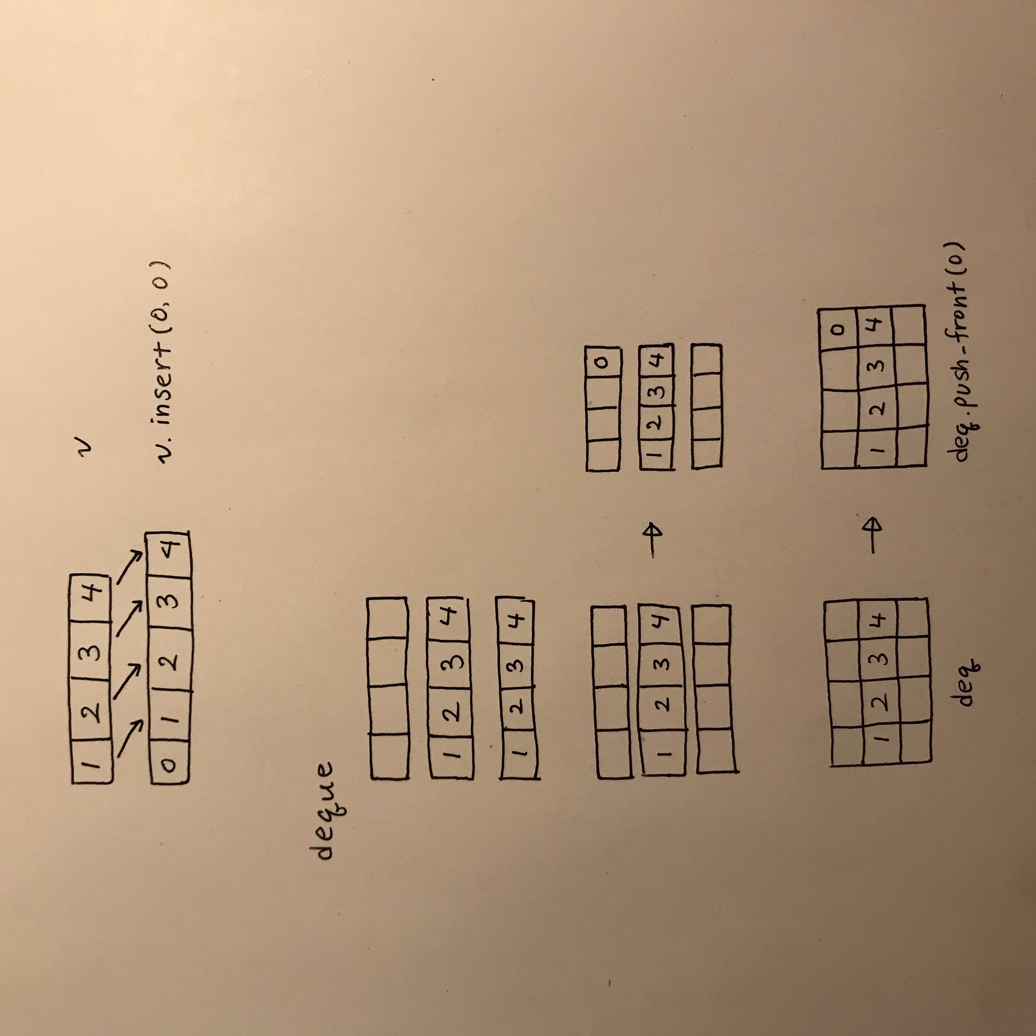
vector와 deque

Slide 18
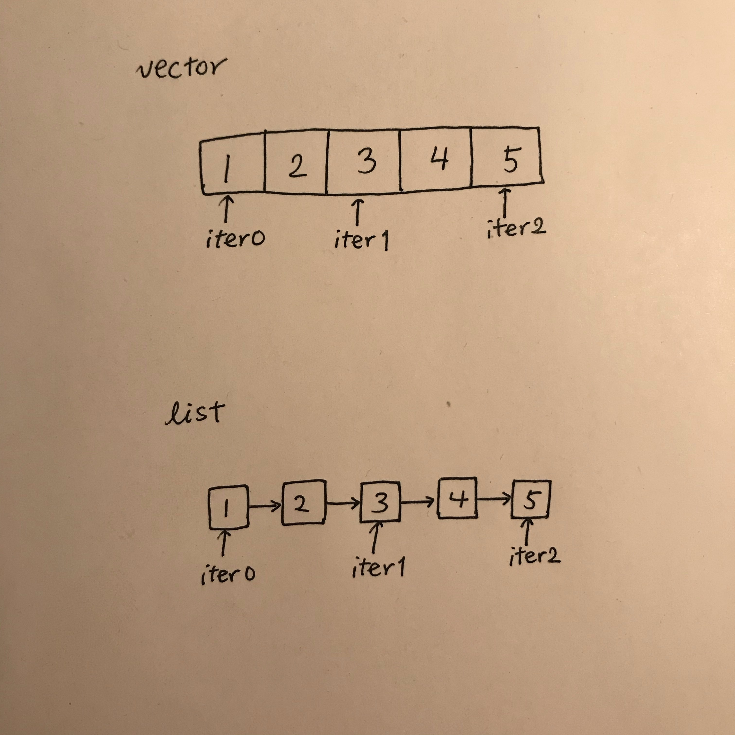
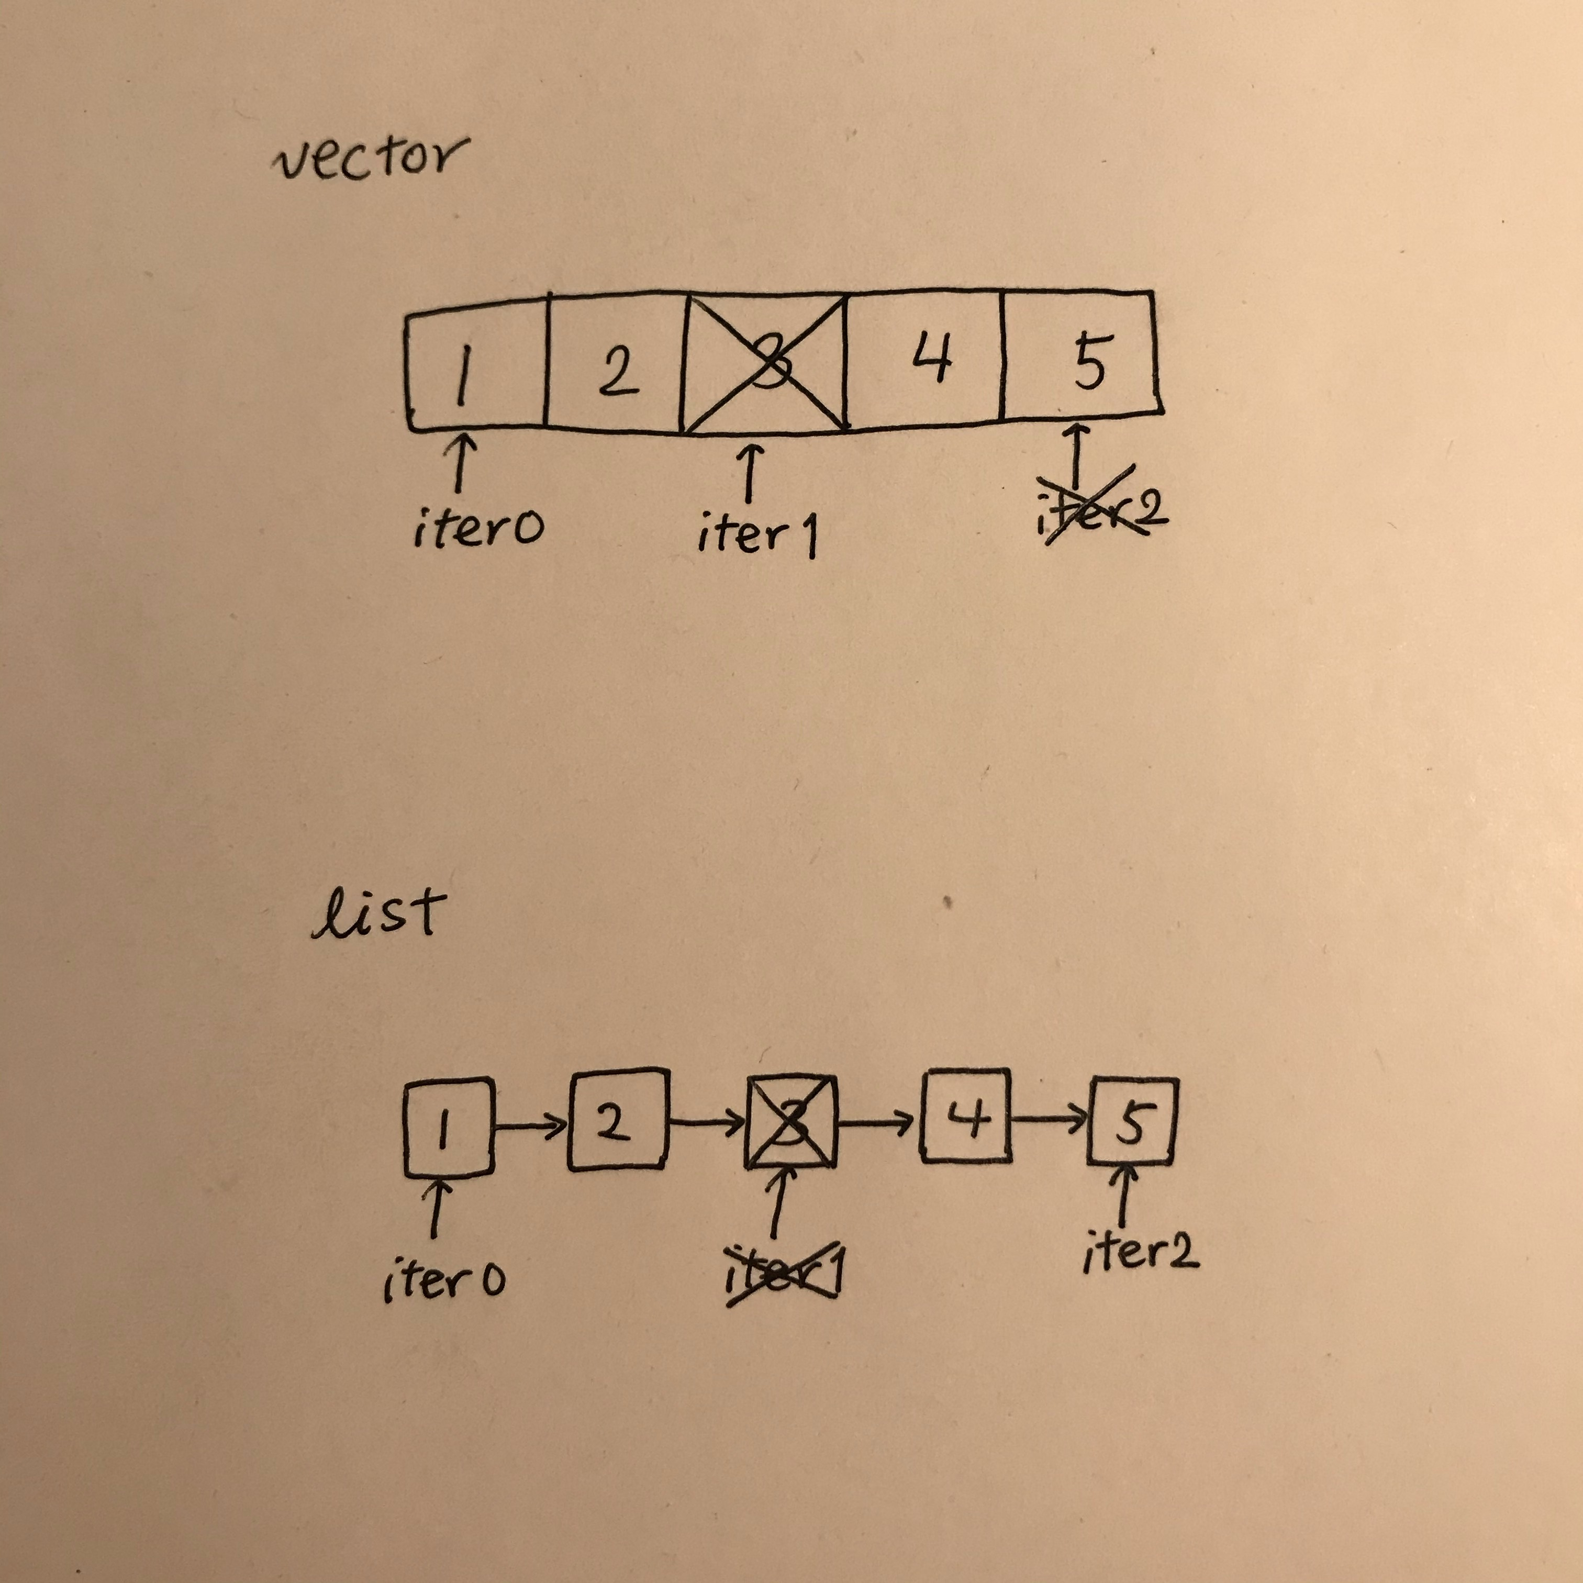
vector와 list

Slide 19
iterator와 multi-thread

